Slide 1
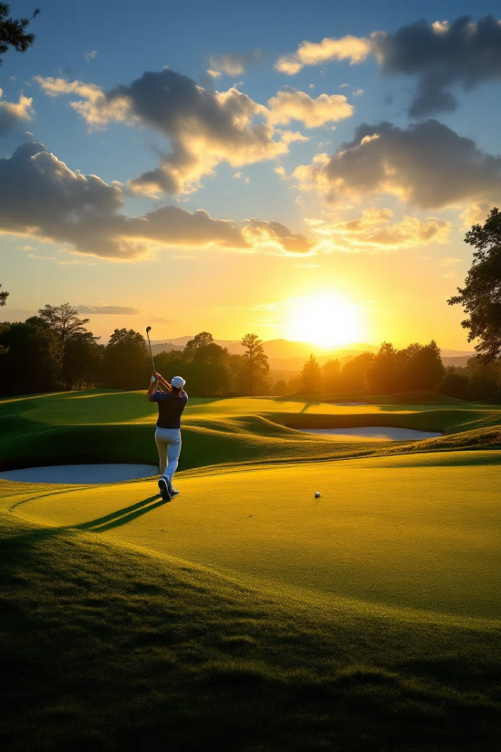



Sport și wellbeing
incluziune socială printr-un sport nobil: golful
Nr. de ref.
2024-2-RO01-KA182-SPO-000272991
DISCLAIMER
Finanțat de Uniunea Europeană. Punctele de vedere și opiniile exprimate aparțin, însă, exclusiv autorului (autorilor) și nu reflectă neapărat punctele de vedere și opiniile Uniunii Europene sau ale Agenției Executive Europene pentru Educație și Cultură (EACEA). Nici Uniunea Europeană și nici EACEA nu pot fi considerate răspunzătoare pentru acestea.

Slide 2
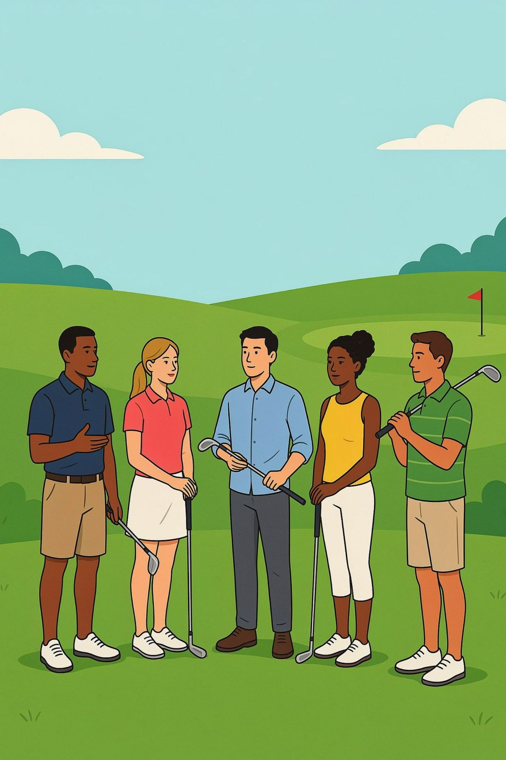
Programul de Formare Intensivă
„Excelență în Coaching Incluziv și Tehnici Avansate"
Beneficiari: instructori/ antrenori | Formator: antrenor certificat PGA | Durata totală: 25 de ore (5 sesiuni × 5 ore/sesiune)
Structura celor 5 Sesiuni de Formare

Slide 3
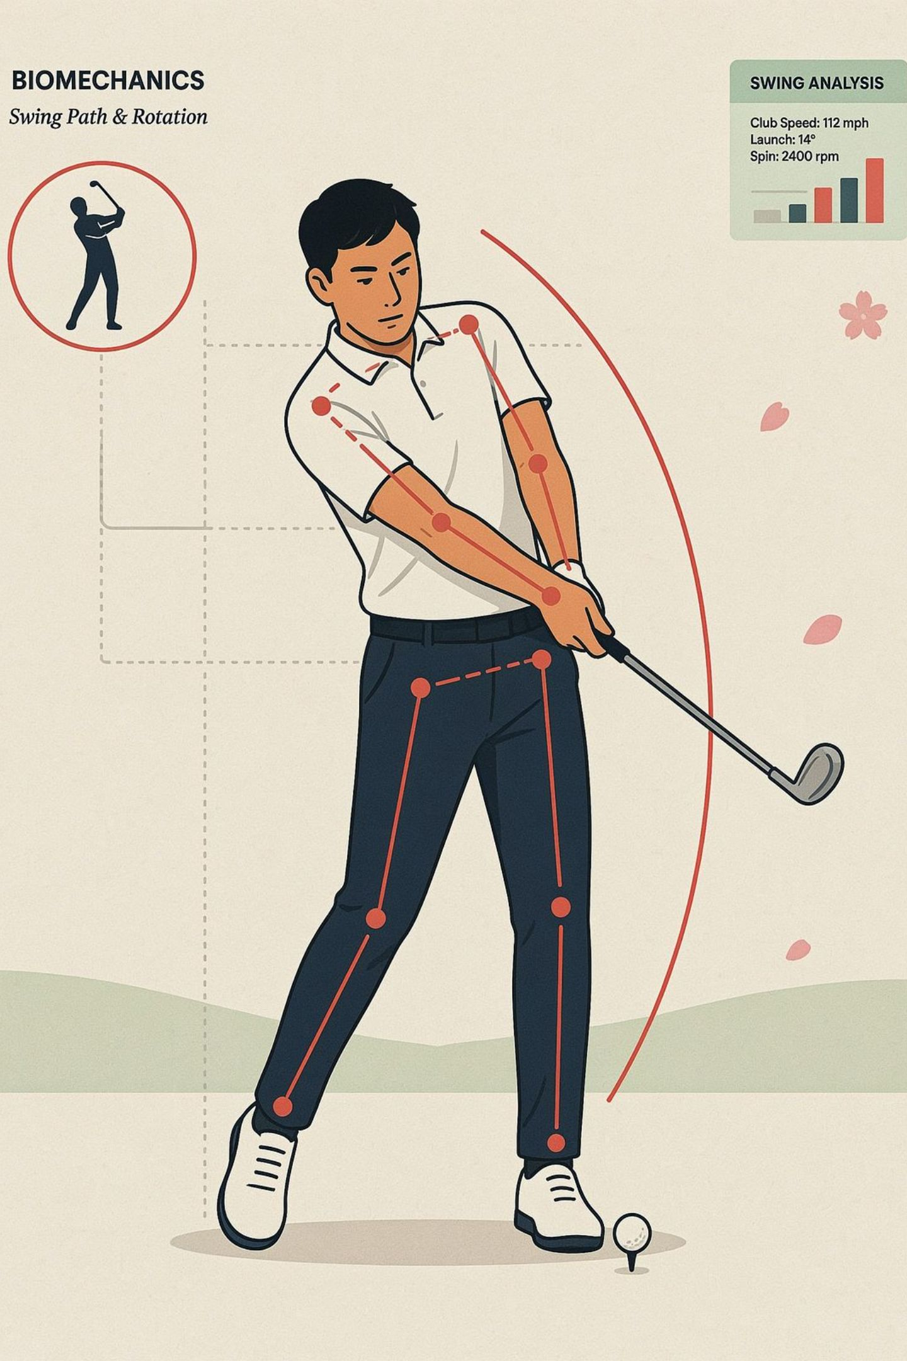
Sesiunea 1: Biomecanică aplicată și adaptarea svingului pentru tipologii diverse
Focus: Analiza video 3D a swingului și adaptarea unghiurilor de atac pentru jucătoare (forță musculară diferită) și jucători paralimpici (mobilitate lombară sau articulară redusă).

Slide 4
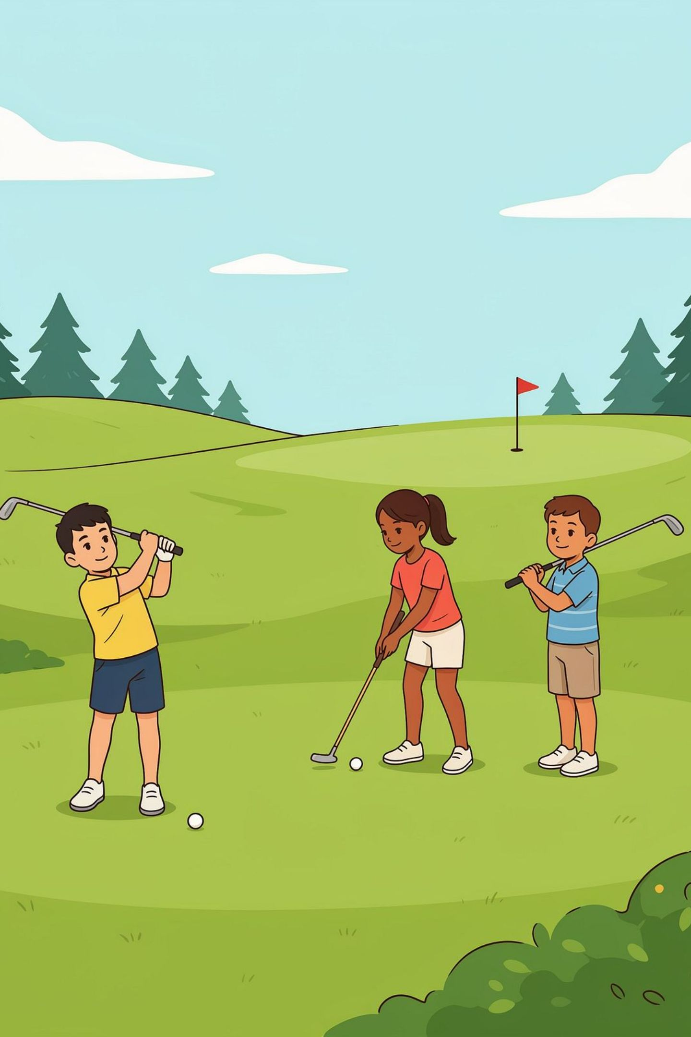
Sesiunea 2: Metodologii moderne de antrenament pentru copii (Junior Golf Development)
Focus: Implementarea metodelor de învățare accelerată prin joc („Gamification in Golf") și tehnici europene de menținere a atenției și motivației la copii (grupa 5-12 ani).

Slide 5
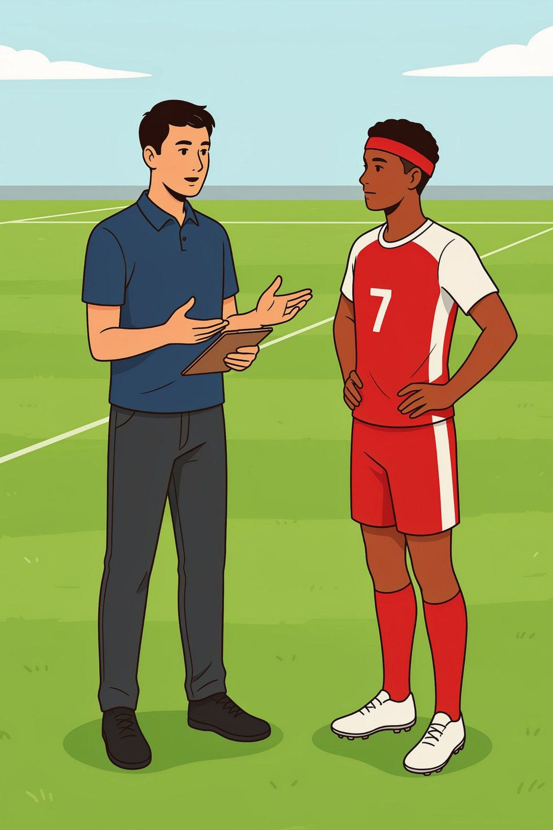
Sesiunea 3: Psihologia sportivă, wellbeing și managementul anxietății pe teren
Focus: Tehnici de comunicare asertivă și sprijin psihosocial pentru eliminarea „sindromului de impostor" sau a anxietății sociale resimțite de debutanți și minorități pe terenul de golf.

Slide 6
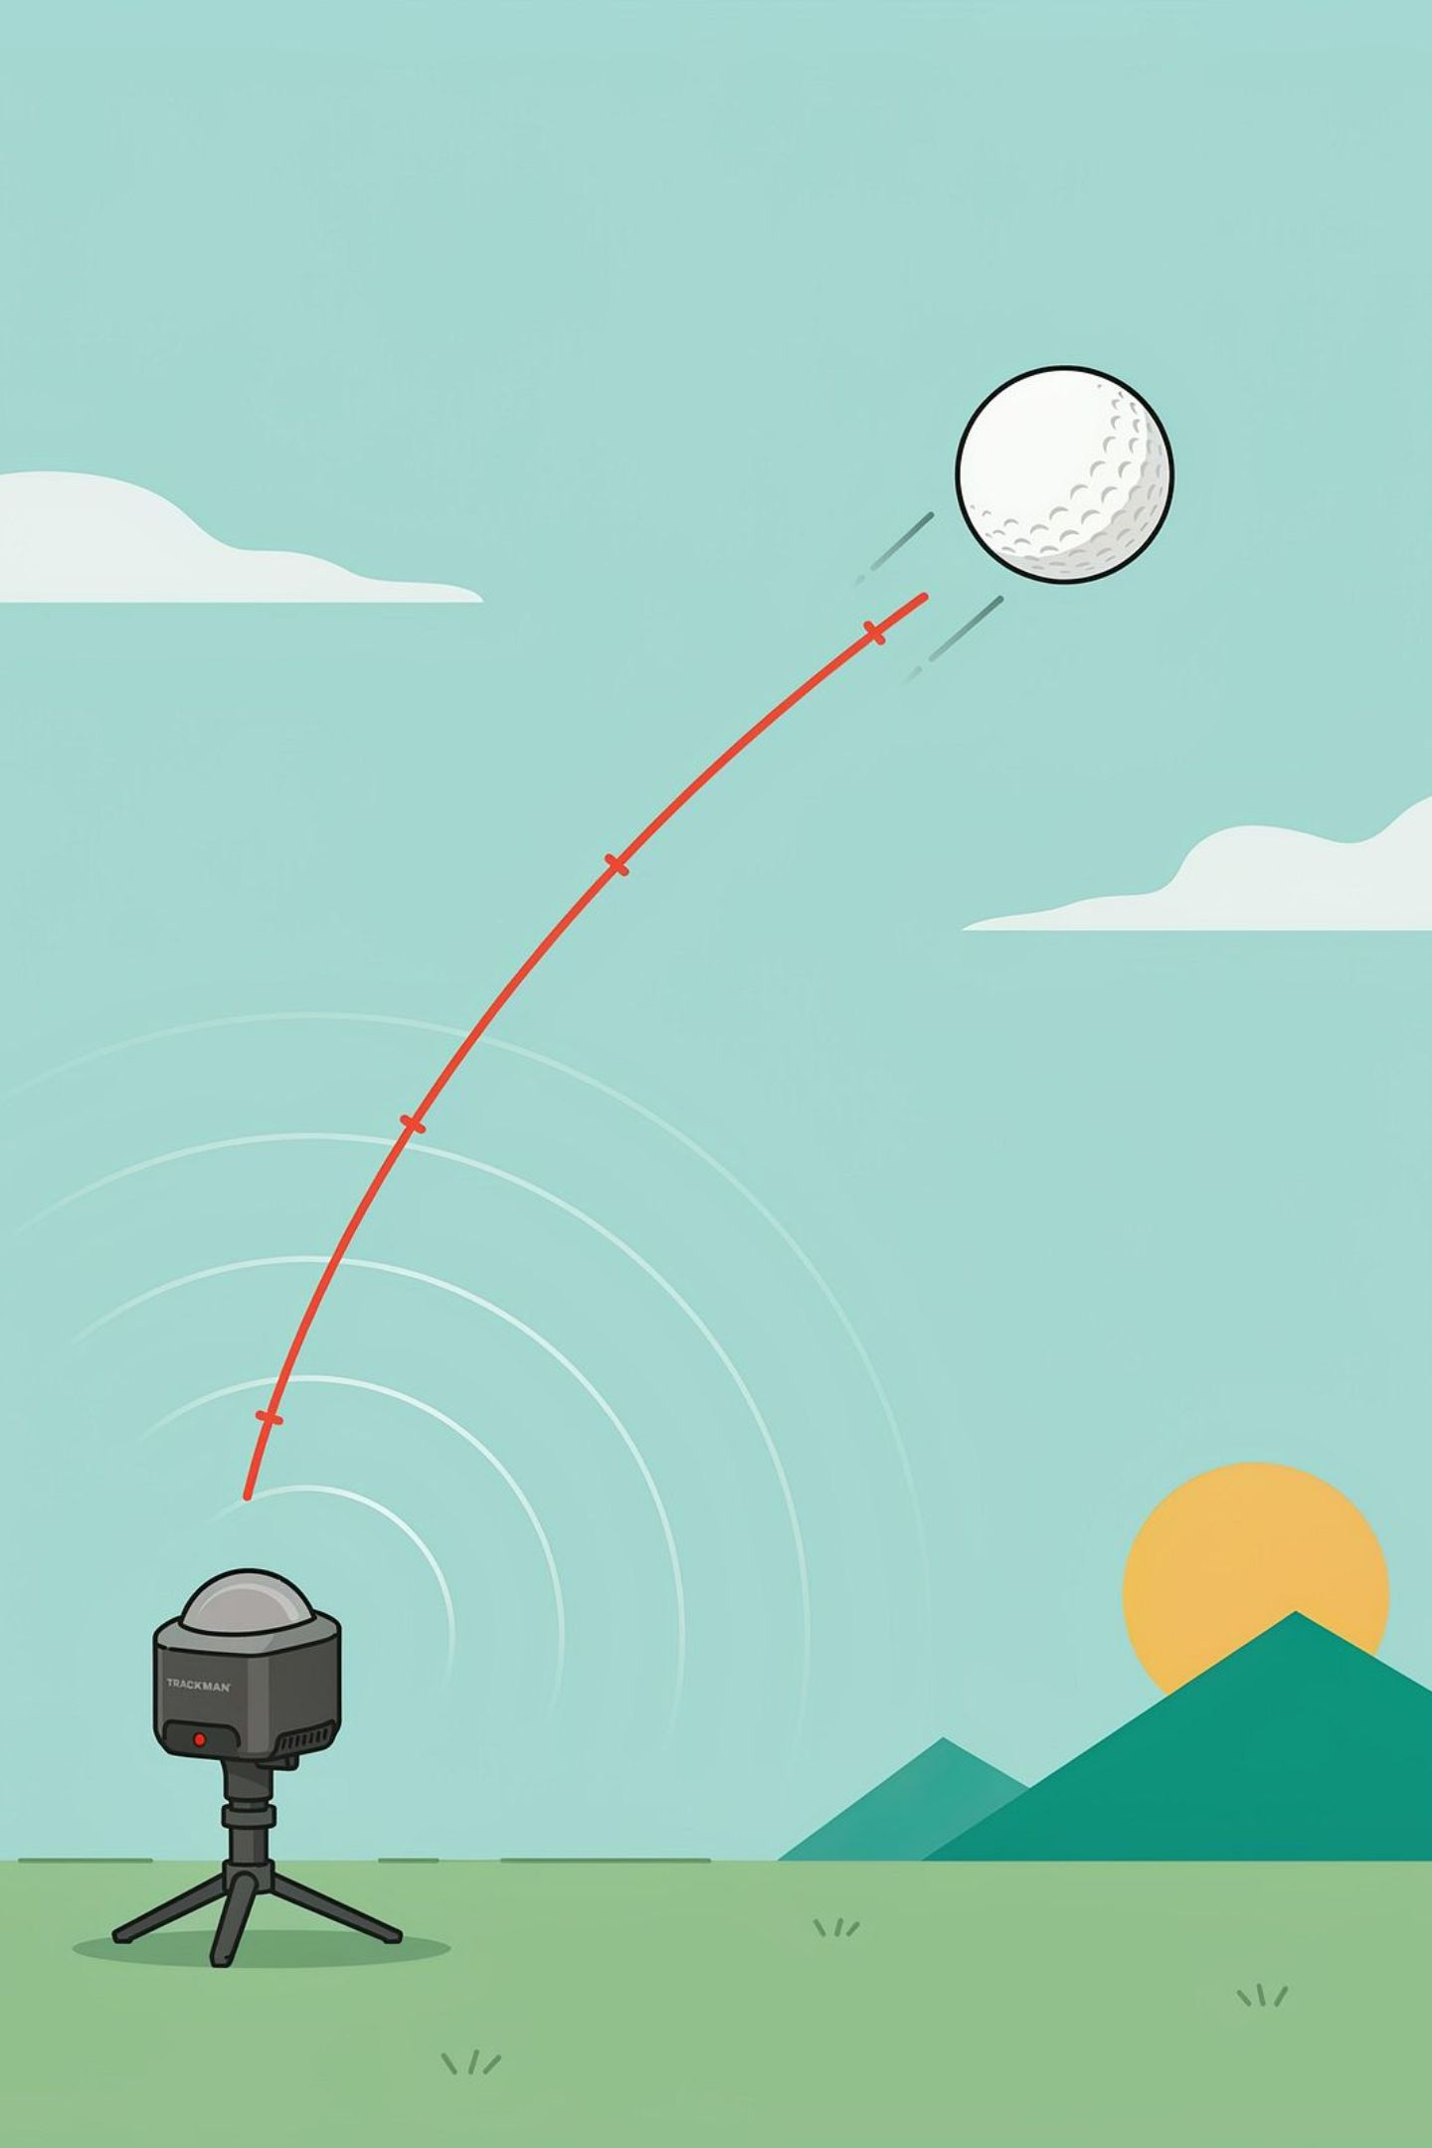
Sesiunea 4: Tehnologii avansate în sprijinul incluziunii (TrackMan & FlightScope)
Focus: Utilizarea radarelor de urmărire a mingii pentru a crea planuri de antrenament personalizate, customizate pe capabilitățile fizice specifice ale fiecărui cursant.

Slide 7
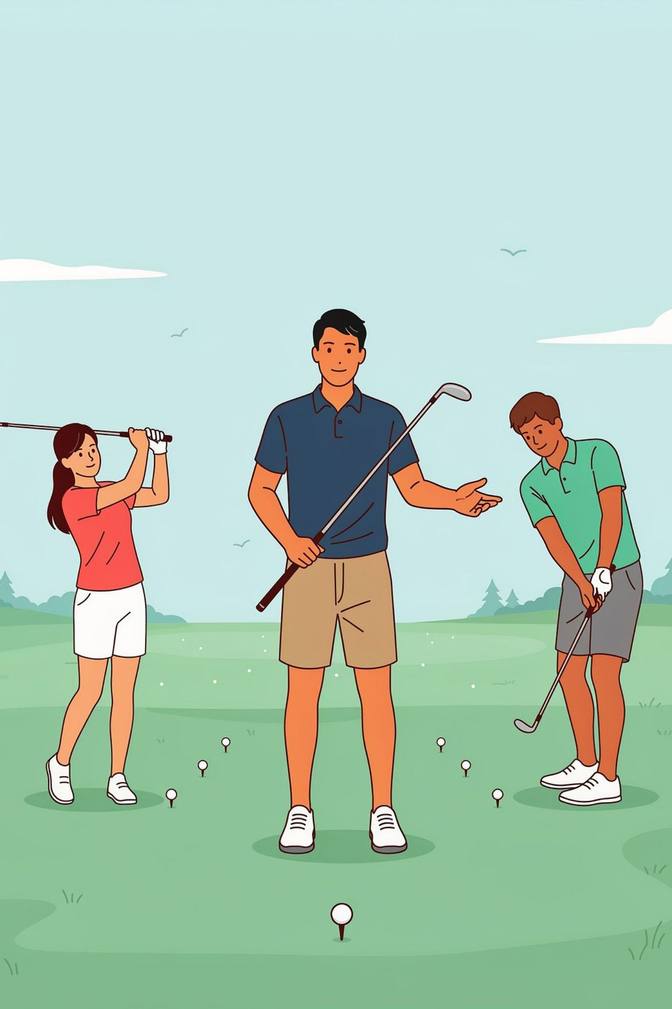
Sesiunea 5: Evaluare practică, simulări „In-Game" și managementul activităților de grup
Focus: Simulări reale de activități mixte (femei și paralimpici). Supervizarea instructorilor de către antrenorul PGA în timp ce coordonează o sesiune practică.

